Slide 1


МБДОУ «Детский сад № 101 «Березка»
Нестандартное физкультурное оборудование
для профилактики и коррекции плоскостопия и нарушений осанки
Прокопьевский ГО 2020

Slide 2
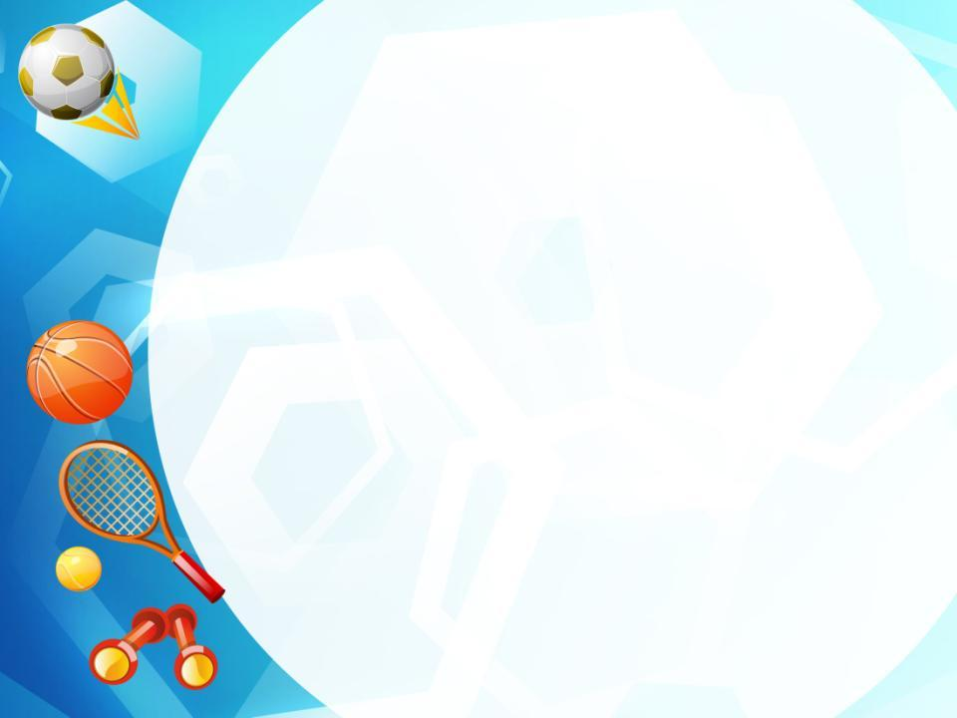
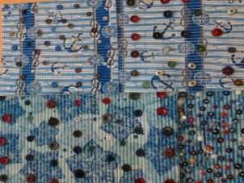
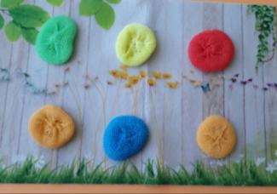
МАССАЖНЫЕ КОВРИКИ
«ВОЛШЕБНАЯ ПОЛЯНА», «МОРСКОЕ ДНО»
Описание: массажные коврики изготовлены из мягкой ткани. Массажный эффект создаётся с помощью нанесённых на коврики пуговиц или губки для мытья посуды различной величины, формы и фактуры.
Цель: закаливание организма, профилактика и коррекция плоскостопия, развитие чувства равновесия и координации движений.
Методические рекомендации по использованию массажных ковриков:. На массажном коврике дети выполняют ходьбу, перекаты с пятки на носок, ходьбу на внутреннем своде стопы; прыжки, ходьбу с мячом или мешочком на голове;
Время использования: режимные моменты, закаливание после дневного сна, на физкультурных занятиях, индивидуальная работа с детьми.

Slide 3
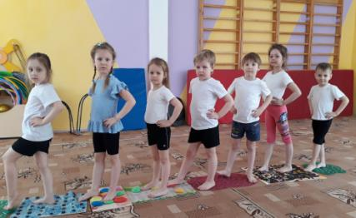
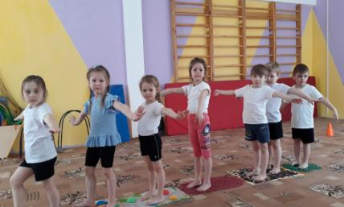
Много ковриков у нас! Заниматься просто класс!
Тренируем стопы ног, чтобы каждый был здоров!

Slide 4
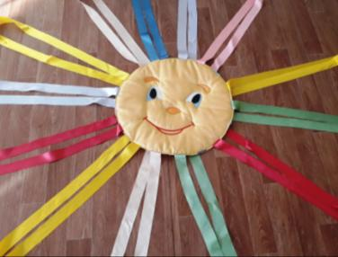
ТРЕНАЖЕР «СОЛНЫШКО»
Описание: тренажёр изготовлен из ткани, наполненной мягким поролоном. Лучики изготовлены из атласных лент, на конце которых закреплены цветные деревянные карандаши.
Цель: развитие моторки рук.
Методические рекомендации по использованию тренажёра «Солнышко»: оборудование ставится в центр группы или спортивного зала по сигналу воспитателя проводятся подвижные и мало подвижные игры (прыжки перешагивание, ползание, прокатывание мяча). Для развития моторики рук дети берут в руки карандашик и по команде воспитателя наматывают ленточку. Побеждает тот, кто быстрее справится с заданием.
Время использования: режимные моменты, на физкультурных занятиях, индивидуальная работа с детьми.

Slide 5
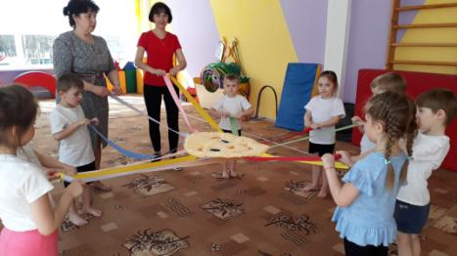
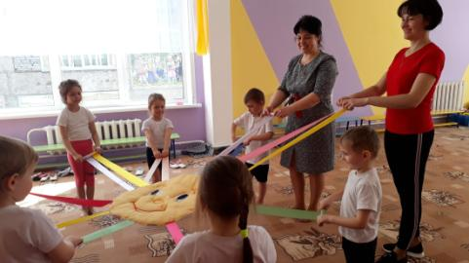
Любим в игры мы играть, наши руки развивать.
Лучик всех пощекотал, к солнышку он побежал.

Slide 6
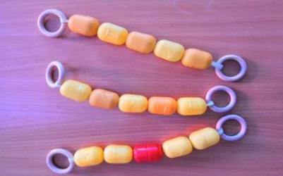
ЧУДО -МАССАЖЕР
Описание: массажер изготовлен из пластиковых киндер-контейнеров, резинки и пластмассовых колец, которые используются в качестве ручек для массажера.
Цель: укрепление тонуса мышц спины, улучшение кровообращения, с целью профилактики и коррекции нарушений осанки у детей дошкольного возраста.
Методические рекомендации по использованию чудо-массажера : Служит для использования детьми в качестве массажера мышц спины, ног или груди.
Время использования: массажёр используется во время утренней детской физзарядки, а также во время проведения гимнастики после дневного сна. Может использоваться детьми как в совместной, так и в самостоятельной деятельности.

Slide 7
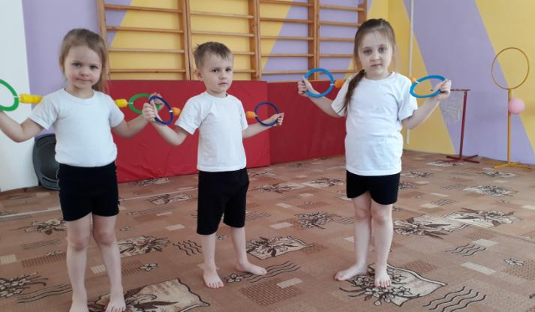
Спинку мне погладит чудо-массажер.
Мышцы все расслабит, на день даст задор!

Slide 8
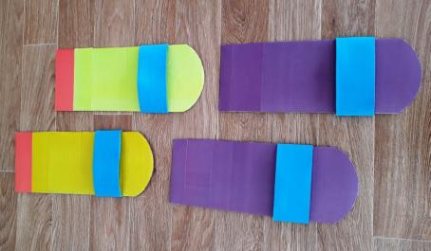
«ЛЫЖИ - СКОРОХОДЫ»
Описание: изготовлены из пластика, который покрашен в различные цвета. К пластику прикреплены полоски из плотной резины.
Цель: Развитие ловкости и координации движений при выполнении скользящих движений. Профилактика плоскостопия..
Методические рекомендации по использованию нестандартного физкультурного оборудования «Лыжи-скороходы»: Дети встают на «лыжи», и, сохраняя равновесие, двигаются вперед скользящими движениями.
Время использования: используется в различных режимных моментах, на физкультурных занятиях, в играх-соревнованиях.

Slide 9
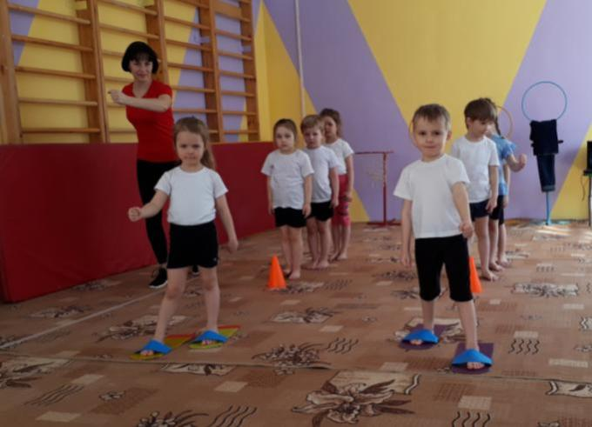
Дети лыжи надевают, зиму с радостью встречают.
Как нам весело кататься, словно ветер с горки мчаться!

Slide 10
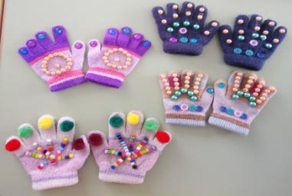
МАССАЖЕР «ЗАБАВНЫЕ ПЕРЧАТКИ»
Описание: массажёр изготовлен из перчаток, с пришитыми на них бусинами.
Цель: оказывают позитивное влияние на рост и развитие детского организма, снятие усталости, улучшение циркуляции крови, успокоение нервной системы дошкольников.
Методические рекомендации по использованию массажных перчаток: можно использовать для массажа рук, ног, стоп, спины, живота. Дети могут массажировать себя или друг друга. Можно использовать разнообразные поглаживания, легкие постукивания, пощипывания.
Время использования: режимные моменты, закаливание после дневного сна, на физкультурных занятиях, индивидуальная работа с детьми.

Slide 11
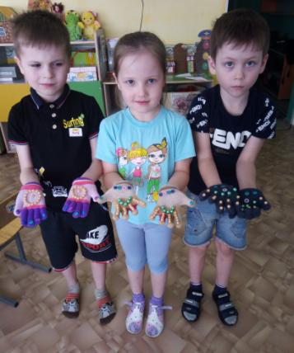
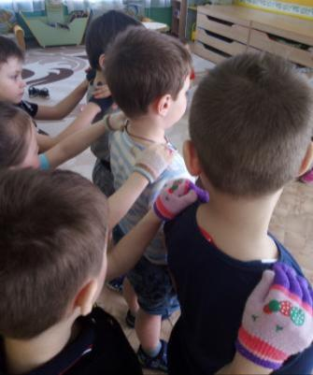
Друг за дружкою мы встали и по спинке постучали,
Ладошки на спине играют, нам здоровья прибавляют!

Slide 12
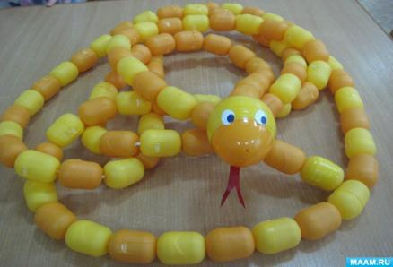
ТРЕНАЖЕР «ЗМЕЙКА»
Описание: тренажер изготовлен из пластиковых киндер-контейнеров, надетых на длинный шнур.
Цель: профилактика и коррекция плоскостопия, развитие чувства равновесия и координации движений.. Массаж стоп.
Методические рекомендации по использованию тренажера «Змейка»: используется для массажа ступней. Эффективен на босую ногу, для профилактики плоскостопия.
Время использования: во время утренней детской физзарядки, во время проведения гимнастики после дневного сна, на физкультурных занятиях. Может использоваться детьми как в совместной, так и в самостоятельной деятельности.

Slide 13
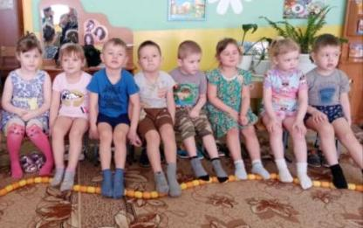
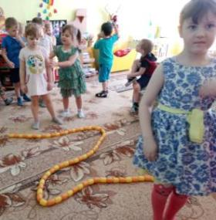
Кожа, словно чешуя, по земле ползет змея.
Мы на змейку дружно встали, наши ножки зашагали.

Slide 14
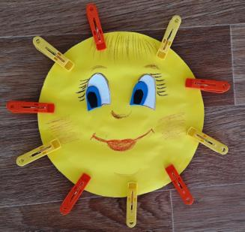
ТРЕНАЖЕР «СОЛНЫШКО»
Описание: тренажер изготовлен из картона с прикрепленными на него прищепками.
Цель: профилактика и коррекция плоскостопия, развитие координации движений ног.
Методические рекомендации по использованию тренажера:
Дети садятся вокруг «солнышка» и, нажимая пальцами ног на лучики-прищепки, стараются отцепить прищепки от солнышка.
Время использования: в режимных моментах, для выполнения корригирующих упражнений, на физкультурных занятиях; в индивидуальной работе.

Slide 15
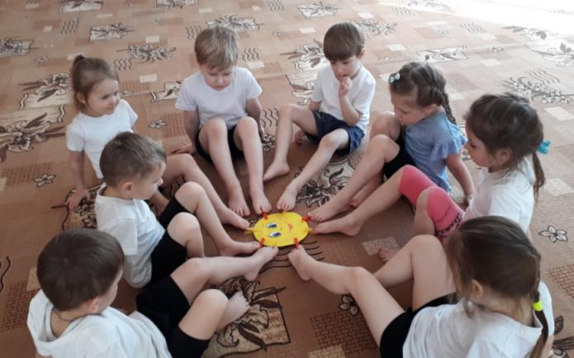
Солнышко утром рано встает,
Лучики тянет – тепло нам дает!

Slide 16
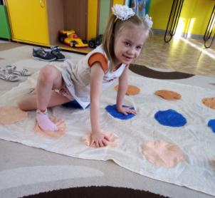
ПОДВИЖНАЯ ИГРА «ТВИСТЕР»
Описание: «Твистер» изготовлен из мягкой ткани с нашитыми на него кругами разного цвета.
Цель: профилактика и коррекция плоскостопия, развитие чувства равновесия и координации движений.
Методические рекомендации по использованию «Твистера»:
Водящий бросает кубик и, называя игрока, говорит, на какой цвет ставить ногу или руку, Принятую позу нужно сохранять до объявления следующего хода. Игрок, потерявший равновесие выбывает из игры.
Время использования: в индивидуальной работе; подвижных играх; при проведении досуговых мероприятий.

Slide 17
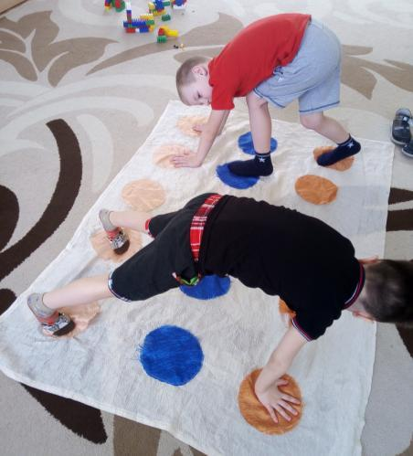
Ах, как смешно! Какое чудо! Ты ножку помести в кружок...
А я рукой тянуться буду через тебя- в другой, кружок...

